Slide 1
EAV Economie en administratieve vorming
Albeda CEO
S. Sies
2020-2021

Slide 2
Vorige week
De deal voor 0,5 punt bonus!

Slide 3
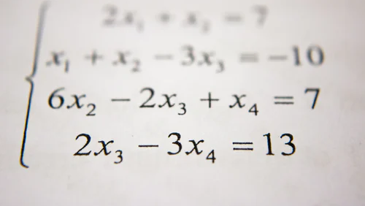
Leerdoelen
Na het volgen van de les en het maken van de opdrachten, kan jij …
… De voorraadkosten toelichten.
… De voorraadkosten berekenen.

Slide 4
Het huiswerk
De theorie van opdracht 9
Rentekosten
Het mislopen van rente omdat je in de voorraad moest investeren
Ruimtekosten
De voorraad moet ergens staan
Risicokosten
Derving

Slide 5
Opdracht 12. De R van Rentekosten (deel 1)
Je hebt gedurende het jaar de volgende bedragen in de voorraad geïnvesteerd:
1 januari €19.200
1 april €20.600
1 juli €24.300
1 oktober €22.500
31 december €15.400
Reken de gemiddelde voorraad uit.

Slide 6
Opdracht 12. De R van Rentekosten (deel 1)
1 januari €19.200
1 april €20.600
1 juli €24.300
1 oktober €22.500
31 december €15.400
Beginvoorraad: 0,5 x €19.200 = €9.600
Tussenliggende voorraden: €20.600 + €24.300 + €22.500 = €67.400
Eindvoorraad: 0,5 x €15.400 = €7.700
Gemiddelde voorraad: (€9.600 + €67.400 + €7.700) : (3+1) = €21.175

Slide 7
Opdracht 12. De R van Rentekosten (deel 2)
Je hebt een gemiddelde voorraad van €21.175. Verdere gegevens:
De ruimtekosten €17.800
De risicokosten €870
Het rentepercentage is 2,5%
Bereken de totale voorraadkosten (rentekosten afronden op €10 nauwkeurig).

Slide 8
Opdracht 12. De R van Rentekosten (deel 2)
Je hebt een gemiddelde voorraad van €21.175. Verdere gegevens:
De ruimtekosten €17.800
De risicokosten €870
Het rentepercentage is 2,5%
Bereken de totale voorraadkosten (rentekosten afronden op €10 nauwkeurig).
Voorraadkosten: Ruimtekosten+Risicokosten+Rentekosten
Ruimtekosten en Risicokosten zijn gegeven
Rentekosten = €21.175 x 2,5% = €530 (afgerond)
Dus: €17.800 + €870 + €530 = €19.200

Slide 9
Aan de slag!
Maken: opdracht 10, 11 en 13
Tijd: 10 minuten
Klaar? Verder met opdracht 14

Slide 10
Opdracht 10

Slide 11
Opdracht 11

Slide 12
Opdracht 13

Slide 13
Voor volgende week
Maken opdracht 14 en 18!
Lees daarbij bladzijdes 45 en 46

Slide 14
Volgende week
- Check de mail van afgelopen woensdag
- Meld je aan als je denkt dat het nodig is!
Doe je mee? Bereid jezelf voor
Maak wat opdrachten
Lees de theorie
Waar loop je op vast?

